Slide 1

بسم الله الرحمن الرحیم
وزارت بهداشت، درمان و آموزش پزشکی
معاونت بهداشت
ستاد فوریت های مركز سلامت محيط و كار
بهداشت محیط در اربعین حسینی
مهندس محراب آقازاده
1397

Slide 2
رئوس کلی مطالب
بهداشت فردی
بهداشت آب و فاضلاب(مصرف- پساب)
بهداشت مواد غذایی(مصرف- پسماند)
کنترل حشرات، جوندگان و ناقلین
زائرین ورودی و خروجی(آب و غذای همراه)
کارکنان موکب ها

Slide 3
مقدمه
کمیته بهداشت و درمان با مسئولیت وزارت بهداشت و درمان و متناظر آن در استانها دانشگاههای علوم پزشکی و خدمات بهداشت درمانی علی الخصوص دانشگاههای مستقر در 4 مرزخسروی) دانشگاه علوم پزشکی کرمانشاه(، مهران)دانشگاه علوم پزشکی ایلام (، چذابه)دانشگاه علوم پزشکی اهواز( و شلمچه )دانشگاه علوم پزشکی آبادان ( و با همکاری سازمانهای ذیل خدمات سلامتی را به زائران آقا اباعبدالله الحسین ارائه می نمایند .
1 – ستاد کل نیروهای مسلح ((اداره کل بهداشت و درمان)) (ارتش ، سپاه ، بسیج جامعه پزشکی ، ناجا و سازمان پدافند غیر عامل)
2 – شرکت شهر سالم شهرداری تهران
3 – معاونت درمان سازمان تأمین اجتماعی
4 – ارتش جمهوری اسلامی ایران
5 – جمعیت هلال احمر جمهوری اسلامی ایران
6 – سازمان مدیریت بحران کشور
7 – سازمان صدا و سیما جمهوری اسلامی ایران
8 – سازمان بهزیستی کشور
9 - وزارت اطلاعات

Slide 4
بخش دوم:
خدمات این کمیته شامل :
1 – ارائه خدمات بهداشتی و نظارت بر امور بهداشتی شامل : مدیریت بیماریهای واگیر، مدیریت بیماریهای غیر واگیر ، سلامت محیط و کار، سلامت خانواده، بهبود
تغذیه، سلامت روان، آموزش ارتقاء سلامت و خدمات آزمایشگاهی
2 – ارائه خدمات درمانی ، سرپایی و بستری و خدمات درمانگاهی ، خدمات اورژانس بیمارستانی ، خدمات آزمایشگاهی ، خدمات ویژه) ICU و CCU (، داخلی،
جراحی، عفونی و ... ، خون و فراورده های خونی، دارو و دپوی تجهیزات
3 – ارائه خدمات فوریت های پزشکی پیش بیمارستانی ، خدمات درمان سرپایی، تریاژ و تخلیه مجروحان به صورت هوایی و زمینی، استقرار نیروها در مسیر های
تردد و محل های تجمع زائرین
اهداف کمیته بهداشت و درمان :
1 – کاهش مرگ و میر و معلولیت ها در جمعیت مورد نظر
2 – پیشگیری از تشدید بیماریهای واگیر و غیر واگیر و پیامدهای آن
3 – ایجاد هماهنگی درون و برون بخشی برای مدیریت رویدادها
4 – ارتقاء شناخت جامعه از جنبه های سلامتی
5 – ایجاد آمادگی جهت پاسخ به حوادث در حوزه خدمات سلامتی

Slide 5
راهبردهای کمیته بهداشت و درمان
1 – استقرار مقر تاکتیکی در 4 مرز جهت ارتقاء هماهنگی درون و برون بخشی
2 – استفاده از انواع روش های اطلاع رسانی و آموزشی برای ارتقاء دانش سلامتی زائران و ارائه کنندگان خدمات
3 – نظارت و ارزیابی عملکرد کلیه دستگاههای متولی خدمات سلامتی و موثر در آن
4 – ایجاد سامانه جمع آوری آمار و اطلاعات سلامتی و توزیع آن بین دستگاههای موثر
بخش سوم :
شرح وظایف دستگاهها بر اساس ابلاغ دبیرخانه ستاد مرکزی اربعین حسینی:
1 – اطلاع رسانی و آموزش در خصوص بیماریهای واگیر دار و نحوه مقابله با آن
2 – رصد، نظارت و کنترل بیماریها در عراق و مبادی ورودی کشور
3 – برنامه ریزی به منظور پیش بینی، برآورد، تأمین و استقرار اکیپ ها و درمانگاه بهداشتی و درمانی به صورت ثابت و سیار
4 – ارائه خدمات فوریت های پزشکی و انتقال مصدومان و مجروحان در مسیر های منتهی به مرزهای خروجی
5 – تأمین خون، فرآورده های خونی، دارو و تجهیزات پزشکی مورد نیاز در استانهای مرزی
6 – ارائه خدمات درمانی در پایانه های مرزی ودر محل تجمع زائران
7 - نظارت بر مراکز تهیه و توزیع مواد غذایی و آب آشامیدنی و سم پاشی محیط

Slide 6
– تأمین ماسک یکبار مصرف مورد نیاز و توزیع بین زائران در مقرهای بین راهی و مناطق مرزی
9 – تجهیز، آماده سازی و ارتقاء ظرفیت خدمات بیمارستانهای استانهای خوزستان، ایلام، کرمانشاه به خصوص شهر های مرزی قصر شیرین، مهران ، سوسنگرد
، بستان ، آبادان و خرمشهر
10 – تهیه شیوه نامه و نحوه بیمه زائرین و اعلام به ستاد مرکزی
11 – ارائه خدمات آموزشی مناسب جهت حفظ محیط زیست، نظافت در موکب ها، جمع آوری و دفع زباله ها در زمان استقرار و جمع آوری موکب ها
12 – اطلاع رسانی و آموزش مردم، زائرین و عوامل اجرایی مراسم اربعین در حوزه های بهداشت و بیماریهای واگیر دار و غیر واگیردار
13 – ارتقاء آمادگی و پاسخگویی به حوادث و تهدیدات پرسنل بهداشتی و درمانی با برنامه ریزی و تدوین طرح عملیاتی آموزش و مانور
14 – آمادگی نسبت به حوادث و تهدیدات نا متعارف (شیمیایی و بیولوژیکی)

Slide 7
شرح وظایف و برنامه عملیاتی مرکز سلامت محیط و کار
تسهیل گری
سیاست : تسهیل و تسریع در ارائه خدمات مناسب به زائرین
فعالیت ها:
پیگیری جهت تأمین محل اسکان برای تیم های عملیاتی مستقر در پایانه های مرزی
پیگیری جهت تأمین محل اسکان برای تیم های عملیاتی مستقر در پایانه های مرزی
تامین وسایل نقلیه مناسب جهت رفع فوری نیازها و مشکلات
تامین وسایل حفاظت فردی جهت کلیه پرسنل و افراد شاغل جهت جلوگیری از طغیان بیماری
پیگیری جهت تامین چادر به اندازه کافی در محوطه با آرم معاونت بهداشتی
تامین تجهیزات فنی شامل: کیت کامل لباس فرم- کیت نمونه برداری آب و مواد غذایی و... - کیت فنی موقعیت یابی GPS -قطب
نما- دماسنج
هماهنگی به منظور جلو گیری از فعالیت دوره گردان و دستفروشان مواد غذایی فاسد شدنی با دستگاه های مرتبط
تشدید کنترل و بازرسی بهداشتی کلیه مراکز عرضه و فروش و تهیه مواد غذایی و اماکن عمومی و بین راهی
حضور تیم های عملیاتی در مناطق تعریف شده
کنترل موکب ها و مراکز اسکان زائرین ایرانی در عراق
آموزش خادمین موکب ها و مراکز اسکان زائرین در عراق
آموزش گروهی و دسته جمعی زائرین در عراق
سازمان مسئول:
مرکز سلامت محیط کار و معاونت های بهداشتی دانشگاه

Slide 8
اصل پنجم: تسهیل گری
سیاست : ایجاد زیربناها و زیرساخت های ماندگار و ثابت در استان های هدف
فعالیت ها:
پیگیری و تامین وسایل ارتباطی مناسب(بیسیم یا تاکی واکی و...) جهت ارتباط بازرسان و کارکنان بهداشتی در منطقه
پیگیری و تامین کانکس با تجهیزات و لوازم کافی بهداشتی درمانی
تامین تجهیزات ارتباطی مناسب برای کار باسامانه مدیریت ارتباط مردمی فوریت های سلامت محیط وکار (ازقبیل:رایانه-خط
اینترنت-فکس-خط تلفن-و..) درشهرستانهای تابعه
سازمان مسئول:
مرکز سلامت محیط کار و معاونت های بهداشتی دانشگاه
اصل ششم: مدیریت انتظارات
سیاست : برنامه ریزی رسانه ای در جهت تحقق اهداف و اصول حاکم بر مراسم اربعین
فعالیت ها:
تهیه و تامین لوازم و امکانات آموزشی از قبیل پوستر، پمفلت و...
سازمان مسئول:
مرکز سلامت محیط کار و معاونت های بهداشتی دانشگاه

Slide 9
اصل ششم: مدیریت انتظارات
سیاست : پاسخگویی در برابر وظایف و مسئولیتها
فعالیت ها:
تامین منابع مالی لازم جهت آمادگی و پاسخ و رفع نیازهای بهداشتی درمانی زوار
سازمان مسئول:
مرکز سلامت محیط کار و معاونت های بهداشتی دانشگاه
اصل هفتم: هماهنگی
سیاست : تقویت فرهنگ کار گروهی و مدیریت جهادی
فعالیت ها:
هماهنگی برون و درون بخشی با ادارات و سازمان های کشوری
هماهنگی با ستاد اربعین جهت پیش بینی برنامه در عراق
پیشنهاد برگزاری جلسه هماهنگی و آموزشی کشوری مدیران و مسئولین موکب ها و ایستگاه های صلواتی و مراکز اسکان
زائرین در استان های مرزی و کشور عراق
هماهنگی با هیئت پزشکی حج و زیارت
هماهنگی برون و درون بخشی با ادارات و سازمان های استانی
هماهنگی برون و درون بخشی با ادارات و سازمان های شهرستانی
جلب مشارکت مسئولین پایانه های مرزی
سازمان مسئول:مرکز سلامت محیط کار و معاونت های بهداشتی دانشگاه

Slide 10
اصل هفتم: هماهنگی
سیاست : تقسیم کار منطقی بین ستاد و صف
فعالیت ها:
- هماهنگی با دانشگاه ها در راستای معرفی کارشناس بهداشت محیط در راستای اعزام تیم به عراق
سازمان مسئول:
مرکز سلامت محیط کار و معاونت های بهداشتی دانشگاه
اصل هفتم: هماهنگی
سیاست : مستند سازی اقدامات در مراحل مختلف
فعالیت ها:
- ثبت اطلاعات، طبقه بندی، تجزیه و تحلیل داده های بهداشتی و استفاده کاربردی از آن در انجام مرلقبت های بعدی
- ارسال مستمر گزارش عملکرد
سازمان مسئول:
مرکز سلامت محیط کار و معاونت های بهداشتی دانشگاه

Slide 11
اصل هفتم: هماهنگی
سیاست : نظارت بر اجرای برنامه های مراسم
فعالیت ها:
نظارت و کنترل تاسیسات آب آشامیدنی و فاضلاب و ارائه طریق در جهت رفع نواقص موجود به آبفای شهری و روستایی
نظارت بر تامین منابع ذخیره و نگهداری آب آشامیدنی و بهداشتی در پایانه مرزی به میزان کافی
نظارت بر ایجاد سرویس های بهداشتی (حمام، توالت، آبخوری )در پایانه، پارک ها و مسیرهای تردد زوار
نظارت بر حضور و فعالیت تیم های عملیاتی
نظارت مستمر بر سرویس های بهداشتی و گند زدایی آنها
نظارت مستمر بر جمع اوری و دفع بهداشتی زباله
کنترل و بازرسی ادواری کلیه اماکن و نظارت بر مراحل تهیه و توزیع و مصرف مواد غذایی
کنترل و بازرسی مستمر بهداشت محیطی از موکب های فعال در مراسم
نظارت و کنترل حشرات، جوندگان و عوامل بیولوژیک
نظارت بر عدم نگهداری و حمل مواد غذایی خطرناک به ویژه مواد غذایی پخته توسط کاروان ها و زائرین
نظارت بر توزیع نوشیدنی مجاز و بسته بندی بین زائرین در طول مسیر و محل های اسکان
نظارت بر عملکرد نانوایی های استان های مرزی و نحوه طبخ و توزیع نان
نظارت بر آموزش و اطلاع رسانی به مردم جهت رعایت موازین بهداشت محیط
سازمان مسئول:
مرکز سلامت محیط کار و معاونت های بهداشتی دانشگاه

Slide 12
نقش كنترل عوامل محيطي در كاهش صدمات ناشي از بلايا
نياز فوري به نظارت بر تامين آب آشاميدني سالم
  كنترل كلرسنجي
  نمونه برداري ميكربي و شيميايي و انجام آزمايش هاي سريع
نظارت بر تامين و توزيع مواد غذايي سالم
  كنترل از آلودگي ميكربي و انجام آزمايش هاي سريع
  نمونه برداري مواد غذايي بالقوه خطرناك
  كنترل فوري آلاينده هاي خطرناك از قبيل سموم،گازهاي شيميايي ،مواد راديواكتيو و ...
    نمونه برداري ميكربي و شيميايي و انجام آزمايش هاي سريع
    رفع آلودگي سريع

Slide 13
...ادامه اهميت نقش بهداشت محيط در مداخلات محيطي
كنترل حشرات، جوندگان و ناقلين
  سم پاشي
  بهسازي
  گندزدايي
نظارت بر احداث حمام و سرويس هاي بهداشتي
نظارت بر جمع آوري و دفع بهداشتي زباله
نظارت بر دفن بهداشتي اجساد انساني
نظارت بر دفن صحيح و بهداشتي لاشه هاي حيواني
نظارت بر جمع آوري و دفع بهداشتي فاضلاب
نظارت بر اتلاف سگهاي ولگرد و حيوانات وحشي و دفع فضولات دامي و ...

Slide 14
بررسي ميزان آسيب پذيري :
بررسي عواملي كه شانس يك جامعه را براي عدم توانائي تطابق با يك سانحه افزايش دهد در ارزيابي آسيب پذيري بهداشت محيط به مواردي مثل سيستم آبرساني , دسترسي به آب سالم , بهداشت عمومي, زيرساختارهاي بهداشتي , اسكان مناسب ,وضعيت تغذيه , سطح آگاهي بهداشتي و ... بايد توجه داشت.

Slide 15
بهبود وضعيت موجود با هدف كاهش ميزان آسيب پذيري , انجام اقدامات پيشگيرانه و افزايش آمادگي جامعه شامل :
1- هماهنگي بين بخشي :
هلال احمر (در خصوص اسكان , تغذيه , آموزش )
آب و فاضلاب شهري ( آبرساني , كنترل كمي و كيفي , دفع فاضلاب, توزيع آب , كنترل گلوگاهها )
آب و فاضلاب روستائي( آبرساني , كنترل كمي و كيفي , دفع فاضلاب, توزيع آب , كنترل گلوگاهها )
ستاد حوادث غيرمترقبه و مسئو.لين سياسي (جلب حمايت هاي سياسي,جذب اعتبارات و .....)
شهرداري(يكسان كردن ديدگاههاي بهداشتي و بهسازي در زير ساختارهاي شهري ....
واحدهاي درون بخشي( استفاده از امكانات ,تجهيزات,نيروي كارشناسي و ...)
صدا و سيما ( جلب مشاركت صدا و سيما در خصوص آموزش ها, اطلاع رساني و ...
آموزش و پرورش ( انتقال آموزشها به دانش آموزان )

Slide 16
وظايف نيروهاي اجرائي و عملياتي
- نظارت بربهداشت سر پناه(S5-3)
- نظارت بر بهداشت آب(S5-4)
- نظارت بربهداشت مواد غذايي(S5-5)
- سمپاشي ،ضد عفوني و گند زددائي(S5-6)
- آموزش مردم(S5-7)
نظارت بر مراکز بهداشتی درمانی(S5-10)
- نظارت بر دفع صحيح مواد زائد

Slide 17
کارکردهای تخصصی EOP

Slide 18
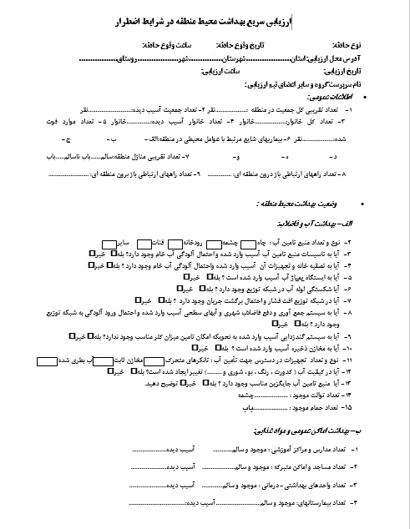
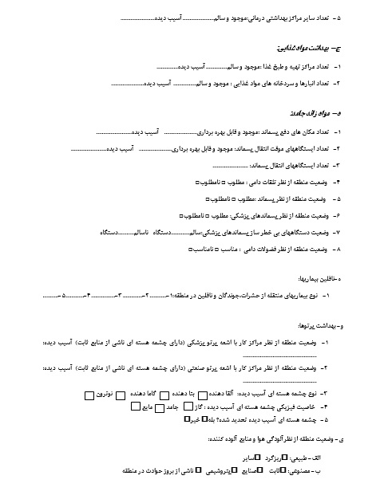
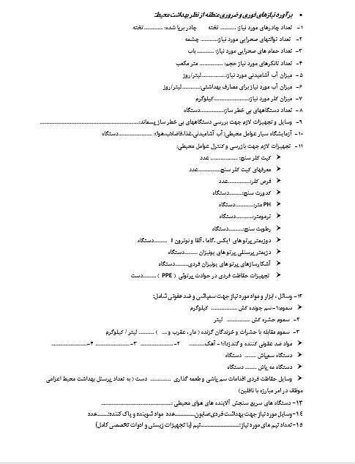
فرم ارزیابی سریع بهداشت محیط و دستورالعمل نحوه تکمیل آن(S5-1)

Slide 19
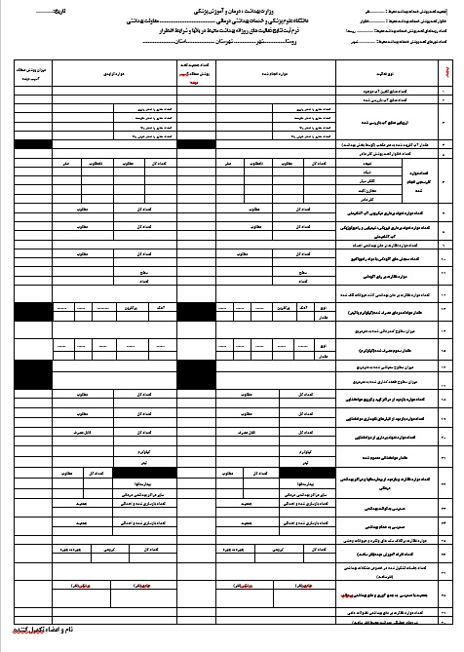
فرم گزارش روزانه فعالیت های بهداشت محیط و دستورالعمل نحوه تکمیل فرم(S5-2)

Slide 20
خدمات اجرائي بهداشت محيط
1) كنترل كمي و كيفي آب آشاميدني (S5-4) :
كمك به انتخاب محل مناسب تامين آب
كنترل تانكرهاي ثابت و سيار آب
كنترل آبهاي بطري شده
كنترل شبكه آبرساني موجود
كمك به انتخاب محل مناسب شيرهاي برداشت
كمك به انتخاب محل نصب ظرفشوئي و شستشوي البسه
كمك به كلرزني منابع ثابت و سيار
ايجاد ايستگاههاي كنترل در گلوگاههاي ورودي آب تانكرها

Slide 21
…خدمات اجرائي بهداشت محيط :
2) كنترل كيفي مواد غذائي(S5-5) :
كنترل بسته هاي غذائي اهدا شده
كنترل كنسروهاي غذائي
كنترل مراكز طبخ و عرضه مواد غذائي
كنترل زنجيره هاي حمل و نقل مواد غذائي
جلوگيري از عرضه مواد غذائي غير قابل مصرف
كنترل بهداشتي ظروف و ابزار توزيع مواد غذائي

Slide 22
…خدمات اجرائي بهداشت محيط :
3) نظارت بر بهداشت محيط اردوگاه(S5-3):
كمك به انتخاب محل مناسب براي احداث اردوگاه
اعمال ضوابط بهداشت محيط در احداث اردوگاه و سرپناه
4 ) نظارت بر دفع صحيح زباله:
كمك به انتخاب محل استقرار سطل هاي زباله
كمك به انتخاب محل دفن زباله
نظارت بر جمع آوري صحيح زباله
نظارت بر حمل و دفع بهداشتي زباله

Slide 23
…خدمات اجرائي بهداشت محيط :
5) نظارت بر دفع صحيح فاضلاب و فضولات انساني(S5-4) :
كمك به انتخاب محل احداث توالت هاي صحرائي
اعمال ضوابط بهداشت محيط در ساخت توالت هاي صحرائي
نظارت بر بهداشت و نظافت توالت ها
كمك به انتخاب محل احداث حمام هاي صحرائي
نظارت بر بهداشت حمام ها و دفع صحيح فاضلاب

Slide 24
…خدمات اجرائي بهداشت محيط :
6) كنترل ناقلين و آفت ها(S5-6):
سمپاشي و مبارزه با حشرات موذي
سمپاشي و مبارزه با جوندگان
سمپاشي و مبارزه با گزندگان
7 ) جلوگيري از همه گيري و كنترل بيماريهاي قابل انتقال:
گندزدائي سطوح آلوده
گندزدائي توالت ها و حمام ها
گندزدائي بيمارستانها و مراكز درماني
شناسائي و كنترل عوامل بيماريزا

Slide 25
…خدمات اجرائي بهداشت محيط :
8) پيشگيري از حوادث شيميائي(S5-8):
شناسائي مراكز و انبارهاي خطرناك
اعمال توصيه هاي حفاظتي
9 ) پيشگيري از سوانح و حوادث(S5-9):
پيشگيري از حوادث آتش سوزي اردوگاههاي چادري
پيشگيري از برق گرفتگي
پيشگيري از گازگرفتگي

Slide 26
رعایت بهداشت فردی
در صورت ابتلا به اسهال و استفراغ به نزدیکترین مرکز بهداشتی درمانی مراجعه نمایید.
در طول سفر فقط از وسایل شخصی خود مانند مسواک، خمیردندان، حوله، وسایل اصلاح، صابون، شامپو، لیوان، پتوی مسافرتی استفاده نمایید.
دست های خود را قبل از غذا و مصرف هر گونه خوراکی حتما با آب و صابون بشوئید.
دست های خود را بعد از توالت رفتن حتما با آب و صابون بشوئید.
از سجاده، مهر، تسبیح و چادر نماز شخصی خود استفاده نمایید.
در طول سفر از پرخوری پرهیز نمایید و بیشتر از میوه و سبزیجات مصرف نمایید.
از نوشیدن نوشابه های گازدار در این سفر پرهیز نمایید.

Slide 27
حداقل یک ملافه تمیز یا کیسه خواب مناسب به همراه داشته باشید.
مصرف سیگار و قلیان در اماکن عمومی ممنوع می باشد.
فقط از بطری های آب سالم و پلمب شده استفاده کنید.
از یخ های غیربهداشتی در طول مسیر استفاده نکنید.
از به همراه داشتن مواد غذایی پخته شده و فاسد شدني پرهيز كنيد.
باقیمانده غذا و زباله های خود را در سطل های مخصوص زباله بریزید.
جهت مصرف نوشیدنی (چای، آب جوش، قهوه و شیر) و غذاي داغ از ظروف یکبار مصرف گیاهی استفاده کنید.
آب زياد بنوشيد.

Slide 28
از خرید لوازم آرایشی و بهداشتی از افراد دوره گرد بپرهیزید.
از مصرف مواد غذایی، آرایشی و بهداشتی که تاریخ مصرف آنها به پایان رسیده است اجتناب نمایید.
برای پیشگیری از سرطان پوست، از کرم های ضدآفتاب مناسب استفاده نمایید.
همیشه هنگام عطسه و سرفه با دستمال کاغذی جلوی دهان و بینی خود را بگیرید و بعد آن را در ظرف زباله دربدار بیندازید.
از مصرف غذاهای روباز پرهیز کنید.
عدم استفاده از آب شربي كه به سالم بودن آن اطمينان نداريد.
حتي المقدور از سرويس بهداشتي تميز و گندزدايي شده استفاده نماييد.
حتي الامكان مقداري مواد غذايي خشك (بيسكويت، آجيل، كنسرو و ...)، ليمو يا آب ليمو به همراه داشته باشيد.

Slide 29

نظارت بر تامینآب آشاميدني
)در مراسم اربعین حسینیS5-4(

Slide 30
مديريت بهداشت آب و فاضلاب شامل سه مرحله است
  1 – قبل از شروع مراسم
  2 – هنگام مراسم
  3 - بعد از مراسم
  نظارت بر تأمين آب آشاميدني سالم و دفع بهداشتي فاضلاب از اقدامات مؤثر و مهم در مديريت بهداشت محيط در هنگام مراسم است.

Slide 31

تبيين وظايف مرتبط با تأمين آب آشاميدني
1 – شركت هاي آب و فاضلاب شهري و روستايي مسئول تأمين و توزيع آب سالم و كنترل كيفيت آن هستند.
2 – وزارت بهداشت ، درمان و آموزش پزشكي موظف به نظارت بر كنترل كيفي آب آشاميدني از محل آبگير تا نقطه مصرف مي باشد.

Slide 32
وضعيت آبرساني و دفع فاضلاب
در اين شرايط احتمال موارد زير (يك يا چند مورد ) وجود دارد :
1 – از بين رفتن يا آسيب منبع آب و يا آلودگي آن
2 – تخريب تصفيه خانه و يا اختلال در عمليات آن
3 – آسيب ديدگي يا تخريب شبكه توزيع آب و يا آلودگي آن
4 – تخريب ساختمانها و اختلال در سيستم لوله كشي آب
5 – شكستگي لوله هاي فاضلاب ساختمانها و شبكه جمع آوري فاضلاب
6 – نشت و پراكندگي فاضلاب در محيط

Slide 33
نیاز های آبی

Slide 34
حداقل نیازهای آبی موسسات و سایر مصارف

Slide 37
کیفیت باکتریولوژیکی آب

Slide 38
تسهیلات و ابزار استفاده از آب

Slide 40
بيماريهاي منتقله بوسيله آب
عمده ترين بيماريهاي منتقله از طريق آب بيماريهاي واگير دار هستند كه به شرح زير تقسيم بندي شده اند.

Slide 41
1 - بيماريهاي ناشي از مصرف مستقيم
آب آلوده
بيماريهاي ويروسي و باكتريايي مثل وبا ، حصبه و پوليو كه از طريق مصرف آب آلوده به مدفوع و ادرار (انساني و حيواني) به انسان منتقل ميشود.

Slide 42
2 – بيماريهاي ناشي از عدم دسترسي
كافي به آب سالم
عدم دسترسي كافي به آب سالم جهت شستشو و نظافت فردي، موجب انتقال عوامل بيماريزا از غذا – ظروف – دست و … به انسان است. شايعترين اين بيماريها اسهال ها ، عفونت هاي چشمي وپوستي و مسموميت هاي غذايي است. بيماريهاي منتقله از شپش ، كك و ساس هم در اين گروه قرار دارند.

Slide 43
3 – بيماريهايي كه آب
بستر رشد و نمو ميزبان واسط آنهاست
ميزبان واسط اكثر انگلها در آب تكثير و رشد و نمو مي كنند بنابراين مصرف آب حاوي ميزبان واسط انگل ، باعث انتقال عامل بيماريزا ميگردد. بيماريهاي شيستوزما و پيوك از اين طريق منتقل ميشوند.

Slide 44
4 – بيماريهايي كه آب
محيط پرورش ناقلين آنهاست
آب محل مناسبي است براي توليد مثل و تكثير حشرات خصوصاً پشه كه ناقل بيماريهاي زيادي از جمله مالاريا – تب زرد و ... است . ناقلين مختلف در آبهاي جاري – راكد – باتلاقها، بسته به نوع ماهيتشان توليد مثل و تكثير ميشوند.

Slide 45
برنامه ريزي عمليات اجرائي نظارت
بر كنترل كيفي آب آشاميدني
در شرايط بحران
1 – مرحله قبل از وقوع بلا
2 – هنگام بلا (استقرار موقت)
3 – بعد از بلا (بازگشت به شرايط عادي)

Slide 46
1 – مرحله قبل از وقوع بلا
( در سطح استان ) (در سطح شهرستان)
بررسي و مرور وقايع قبلي و ارزيابي عمليات انجام شده (دانشگاه علوم پزشكي)
تهيه شناسنامه بهداشتي تأسيسات آبرساني منطقه (شركت آب و فاضلاب – دانشگاه علوم پزشكي)
شناسايي منابع آب موجود جهت جايگزيني (شركت آب و فاضلاب – دانشگاه علوم پزشكي)
پيش بيني و تهيه تجهيزات انتقال و توزيع آب (شركت آب و فاضلاب)

Slide 47
ادامه ...
پيش بيني و تهيه تجهيزات نظارت كيفي آب (دانشگاه علوم پزشكي)
تعيين تيم هاي اجرايي (دانشگاه علوم پزشكي – شركت آب و فاضلاب) و تعيين تيم ارزيابي سريع
تنظيم موافقت نامه همكاري (دانشگاه علوم پزشكي- شركت آب و فاضلاب) –
تهيه برنامه مانورهاي لازم
(دانشگاه علوم پزشكي – شركت آب و فاضلاب)

Slide 48
2 – مرحله هنگام بلا (استقرار موقت)
تشكيل ستاد بحران – تعيين فرماندهي عمليات
فراخواني تيم هاي اجرايي و ارزيابي سريع – انجام برنامه ارزيابي سريع
سازماندهي تيم ها و استقرار تجهيزات و نيروها در محل حادثه . (توجيه وظايف و برنامه اجرايي)
مشخص نمودن نحوه آبرساني و جمع آوري فاضلاب
تهيه نقشه و چارت آبرساني و نظارت كيفي آب،‏ دفع فاضلاب در منطقه
تعيين و توجيه برنامه ارزشيابي فعاليت ها
اصلاح و تكميل فرم هاي گزارش دهي با توجه به وضعيت موجود
اجراي برنامه نظارت كيفي آب و دفع فاضلاب

Slide 49
3 - مرحله بعد از بلا (بازگشت به وضعيت عادي)‌
جمع آوري و انتقال تجهيزات و تداركات مورد استفاده در زمان بحران و احياي آنها
ارزيابي فعاليتهاي انجام شده درزمان بحران– تعيين نقاط ضعف و قوت
مستندسازي برنامه انجام شده جهت بهره برداري در حوادث بعدي
تعيين راهكارهاي استفاده از تأسيسات برقرار شده در زمان بحران
بررسي وضعيت بهداشت محيطي محل استقرار موقت و تعيين آلودگي هاي محيطي
هماهنگي با ارگانهاي ذيربط جهت رفع آلودگي
همكاري و مشاركت در تهيه برنامه جامع آبرساني و جمع آوري و دفع بهداشتي فاضلاب
اجراي برنامه نظارتي بر آب و فاضلاب

Slide 50
فعاليت هاي اجرايي برنامه نظارت كيفي
آب و دفع فاضلاب
اين فعاليت ها با هدف پيشگيري از بروز بيماريهاي منتقله بوسيله آب صورت ميگيرد:
1 – بازرسي هاي بهداشتي
2 – تعيين كلر آزاد باقيمانده و آزمايشات كيفي آب
3 – آموزش هاي لازم

Slide 51
1 – بازرسي هاي بهداشتي
با هدف تعيين پتانسيل بروز آلودگي ، پيشگيري از آلودگي و رفع بموقع آن صورت ميگيرد.
بازديد از منابع تأمين كننده آب از نظر مسايل بهداشت محيطي، حفاظت،‏ بهسازي و تعيين حريم بهداشتي
بازديد از تأسيسات آبرساني شامل مخازن،تصفيه خانه، ‌‏شبكه توزيع و نقاط مصرف بمنظور مراقبت بهداشتي آنها
بازديد از تانكرهاي ثابت و سيار و اعمال ضوابط بهداشتي
بازديد از امكانات نگهداري آب خانوارها
بازديد از سرويسهاي بهداشتي (حمام – توالت رختشويخانه) جهت بررسي نحوه دفع فاضلاب
بازديد از مراكز بهداشي درماني جهت بررسي نحوه دفع فاضلاب

Slide 52
2 – تعيين كلر آزاد باقيمانده و آزمايشاتكيفي آب
تعيين كيفيت باكتريولوژيك و شيميايي آب (منبع آب)
انجام آزمايش كلر خواهي آب(منبع آب) و تعيين ميزان كلر مورد نياز براي تزريق
تعيين ايستگاههاي كلرسنجي و نمونه بردراي آب (با توجه به شرايط موجود) – تأسيسات – تانكرها – مخازن خانوار
انجام كلرسنجي و نمونه برداري آب طبق برنامه تهيه شده (محلي)
ثبت گزارشات روزانه
هماهنگي با شركت آب و فاضلاب جهت رفع مشكلات

Slide 53
3 – آموزش هاي لازم
آموزش پرسنل ذيربط در آبرساني در حيطه وظايف مربوطه (تأسيسات آبرساني – تانكرها)
آموزش خانوارها در رابطه با نحوه صحيح برداشت آب و نگهداري و مصرف آن
آموزش خانوارها در رابطه با ضدعفوني آب هاي مشكوك (جوشاندن – استفاده از كلر مادر)
آموزش خانوارها دررابطه با بيماريهاي منتقله بوسيله آب

Slide 54
FOOD HEALTH
IN
DISASTERS
بهداشت مواد غذائی در بلایا(S5-5)

Slide 55
تقریباً در تمامی بلایای طبیعی وغیر طبیعی( موارد اضطراری )غذا در معرض خطر قرار می گیرد، چون در این شرایط مردم از خانه های خود می گریزند، محصولات از بین می رود ، ارتباطات و حمل و نقل دشوار می گردد و ساختار اجتماعی جامعه مختل می شود . بهداشت مواد غذائی در بلایا یکی از مواردی است که با توجه به ارتباط نزدیک و تنگاتنگ با سلامتی افراد باید توجه خاص به آن نمود .

Slide 56
آثار بلایا درایمنی غذا :
اختلال در تولید
اختلال در توزیع
آلودگی وسیع مواد غذائی

Slide 57
علل آلودگی مواد غذائی در بلایا :
تخریب محل های نگهداری مواد غذائی که باعث باز شدن ظروف و بسته های مواد غذائی می گردند .
قطع جریان برق که باعث فساد مواد غذائی می گردد .
آلودگی مواد غذائی با فاضلاب که بیشتر در هنگام سیل اتفاق می افتد .

Slide 59
اولین اقدامات در جهت کنترل کیفی مواد غذائی در بلایا :
هماهنگی با مسئولین امداد و رفاه و سایر قسمتهای دست اندرکار مواد غذائی تا طرح منطقی برای نظارت بهداشتی مواد غذائی و تأسیسات تهیه شود .
شناسایی تمام مراکزی که بعنوان محل ذخیره مواد غذائی از قبل در منطقه موجود بوده اند .
جلوگیری از عرضه مواد غذائی که احتمال فاسد شدن را دارند .

Slide 60
کنترل مواد غذائی که در خارج از محل تهیه و ارسال می گردند ( در نقطه تهیه و مسیر انتقال تا توزیع ) .
جلوگیری از توزیع مواد غذائی فاسد شدنی در حد بیش از مصرف یکبار خانوار بعلت عدم امکانات نگهداری مناسب مواد غذائی .
جلوگیری از توزیع مواد غذائی بین بلا دیدگان در ظروف نامناسب و مقدار زیاد

Slide 61
جلوگیری از توزیع مواد غذائی توسط افراد ناشناس در بین بلا دیدگان .
کنترل مواد غذائی بسته بندی شده که وارد منطقه می شود (از نقطه انبار ذخیره تا توزیع).
کنترل مواد غذائی بسته بندی شده در چادرها و یا جایگاههای موقت بلا دیدگان بعلت اینکه افراد بلا دیده مصرف بیش از حد خود را نگهداری و ذخیره می کنند و احتمال تاریخ گذشتن مواد غذائی و یا فاسد شدن آنها وجود دارد .

Slide 62
توزیع تراکت های آموزشی در ارتباط با بهداشت مواد غذائی در بین مردم و مسئولین تخلیه و توزیع کنندگان مواد غذائی و یا با استفاده از رسانه های دسته جمعی جهت اطلاع رسانی بهداشت مواد غذائی

Slide 63
طبخ مواد غذائی در محل به دو صورت انجام می گیرد :
1- برای گروهی که امکان طبخ خانوادگی را دارند
2- برای گروهی که امکان طبخ خانوادگی را ندارند و طبخ بصورت دسته جمعی صورت می پذیرد .

Slide 64
اقداماتی که باید جهت کنترل مواد غذائی برای گروه اول انجام داده شود :
  کنترل مواد اولیه
  بهسازی محل نگهداری و طبخ
  کنترل آب و فاضلاب و دفع زباله
  اطلاع رسانی درجهت طبخ و نگهداری صحیح

Slide 65
اقداماتی که باید جهت کنترل مواد غذائی برای گروه دوم انجام داده شود :
- کنترل کیفیت مواد غذائی وارد شده برای کشف فساد و آلودگی
کنترل کیفیت آب مرکز تهیه غذا
مبارزه با حشرات و جوندگان در انبارها ، آشپزخانه ها و مراکز تغذیه
تدارک برای انبار کردن صحیح و پختن غذا

Slide 66
تدارک برای دفع صحیح فضولات مایع و جامد
تدارک برای شستشو و گندزدایی ظروف
نظارت بر تهیه غذا
نظارت بر توزیع غذا
نظارت بر نظافت ساختمانهایی که در آنها غذا تهیه و توزیع می شود
اطمینان از سلامت افراد دخیل در طبخ و توزیع مواد غذائی

Slide 67
اهمیت خدمات تغذیه جمعی :
در تغذیه جمعی باید اقدامات بهسازی در نگهداری ، تهیه و توزیع غذا در شرایط اضطراری به عمل آورد.در غیر اینصورت تغذیه جمعی خطر مداومی برای بهداشت خواهد بود . غذا به سهولت آلوده می شود ومی تواند شرایط رشد موجودات بیماریزا را فراهم نماید بعلاوه سایرخدمات مرتبط با حفاظت غذا یعنی آب،فاضلاب و مبارزه با ناقلین درشرایط اضطراری باروشهای ساده ای انجام می شوند. بنابراین شرایط برای همه گیریهای منتقله به وسیله غذا فراهم است . ( درکشورهای جهان سوم حدود 80% کل بیماریها و 33% کل مرگ ومیرها ناشی از مصرف آب و غذای آلوده می باشد )

Slide 68
محلهائی که به نظارت خاص وقابل توجه نیازدارند :
وسایل نقلیه ای که برای انتقال مواد غذایی به کار می روند
انبارها و سردخانه های نگهداری مواد غذایی
مراکز تغذیه جمعی و از آن جمله آشپزخانه ها
بیمارستانهای صحرائی
مراکز توزیع شیر

Slide 69
چند نکته مهم که در ساماندهی تغذیه جمعی باید در نظر داشت :
استفاده از مکانهای موجود که وضع مناسبی برای حفظ حداقل استانداردها قابل قبول معیارهای مرکز تهیه و توزیع مواد غذائی را دارند مثل رستورانها ، تالارهای غذا خوری ، هتلها ، تالارهای اجتماعات عمومی ، مساجد ، مدارس
استفاده از آب آشامیدنی در تهیه مواد غذائی

Slide 70
وجود یا تهیه سرویسهای بهداشتی متناسب با تعداد افراد دخیل در تهیه و طبخ و توزیع مواد غذایی
نظافت بهداشتی مستمر سرویسها
تهیه صابون برای هر فرد یا مایع دستشویی و حوله انفرادی جهت استفاده کارگران مواد غذایی
نصب ظرفشویی های مناسب و کافی
گندزادیی ظروف بعد از شستشو ( فرو بردن در آب جوش به مدت 5 دقیقه ـــ فرو بردن در محلول کلر 100 میلی گرم در لیتر به مدت 30 ثانیه )

Slide 71
تهیه لگن به تعداد کافی جهت شستشوی میوه و سبزیها قبل از پخت
در صورت عدم اجتناب از توزیع میوه و سبزی بصورت خام به جهت رژیم غذایی حتماً مراحل سالمسازی انجام شده و به اندازه مصرف خانوار یا فرد بسته بندی مناسب در محل انجام و سپس توزیع گردند
تعبیه سرویسهای عمومی در نزدیکی مراکز تغذیه جمعی جهت استفاده مراجعه کنندگان و رعایت نظافت و ضدعفونی مستمر سرویسها

Slide 72
دفع صحیح فاضلاب آشپزخانه در شرایط اضطراری
وجود تعداد کافی سطل زباله درپوش دار و مناسب جهت جمع آوری و نگهداری صحیح زباله های تولیدی مراکز تغذیه جمعی
خدمات انتقال زباله از مراکز تغذیه جمعی باید مستمر و در زمانهای کوتاه صورت پذیرد تا ازتجمع حشرات و جوندگان در مجاورت مراکز مذکور جلوگیری شود
کلیه تجهیزات و ظروف در هنگام استفاده باید تا حد امکان پاک نگاه داشته شوند و بعد از هر غذا به طور کامل شستشو و گندزادیی گردند .

Slide 73
فقط غذایی می تواند در آشپزخانه باشد که قرار است همان روز مورد استفاده قرار گیرد
در محلهایی که تسهیلات سرد کردن مواد غذایی موجود نیست و یا ناکافی است باید مواد غذایی فاسد شدنی براساس نیاز روزانه تهیه و هرچه زودتر پخته و تقسیم شوند
استفاده از ظروف یکبار مصرف مناسب برای غذاهای گرم و سرد تا استقرار بلا دیدگان در مکانهای موقت
کنترل بهداشت فردی کارکنان تهیه و توزیع کنندگان مواد غذایی

Slide 74
اهمیت رعایت بهداشت فردی کارکنان مواد غذائی و اقدامات لازم :
اگر تمام موارد محیطی و تجهیزاتی را کنترل نموده و حتی مواد اولیه سالم هم تهیه شود ولی افراد دخیل در امر تهیه و توزیع مواد غذایی بهداشت فردی را رعایت ننمایند یا اطمینان از سالم بودن آنها نداشته باشیم صد در صد آلودگی مواد غذایی خواهیم داشت پس باید :

Slide 75
از افراد با سابقه که دارای کارت معاینه پزشکی از قبل می باشند در تهیه و توزیع مواد غذایی استفاده کرد
معاینات اولیه با حداقل امکانات موجود در منطقه در سریعترین زمان ممکن انجام داد
انتخاب افراد داوطلب باید بر پایۀ وضع سلامت ، رعایت نظافت و بهداشت شخصی باشد
آموزش ضمن خدمت و نظارت دقیق توسط پرسنل بهداشت محیط ضروری است

Slide 76
در صورت کمبود نیروهای بهداشتی مرتبط می توان فرد داوطلب با سواد با یک آموزش چند ساعته بعنوان ناظر دائمی به کار گماشت تا گزارشها بطور مستمر به پرسنل مربوطه بهداشتی داده شود.
رعایت کلیه ضوابط بهداشت فردی ( استفاده از روپوش ، کلاه و دستکش و غیره ) و همچنین کوتاه بودن ناخن و شستشوی مرتب دست و غیره بایستی صورت پذیرد و بطور مستمر در کنترل باشند.

Slide 77
اقدامات کنترل کیفی مواد غذائی در بعد از مرحله فوریت اولیه :
کنترل کلیه مراکز تهیه و عرضه و فروش مواد غذایی که فعال شده اند
جلوگیری از عرضه مواد غذایی فاسد شدنی بصورت دوره گردی و دستفروشی
کنترل مراکز عرضه در روستاها و شهرهای مجاور محل بلا دیده بدلیل انتقال و توزیع بعضی از مواد غذائی از محل بلا دیده به آن محل ها

Slide 78
اقداماتی که در برخورد با مواد غذائی مشکوک بایستی انجام دهیم :
بدلیل غیرفعال بودن آزمایشگاه مواد غذائی ، معدوم نمودن مواد غذائی مشکوک در روزهای اول ضروری است
تدارک جهت فعال نمودن آزمایشگاه مواد غذائی یا هماهنگ نمودن با نزدیکترین آزمایشگاه مواد غذایی فعال در شهرهای مجاور
نمونه برداری تصادفی از مواد غذائی که با توجه به حفظ شرایط لازم محیطی و ظاهری مشکوک به آلودگی میباشند و ارسال بموقع و مناسب آن به آزمایشگاه مربوطه

Slide 79
اقدامات بهداشت محیطی در موارد برخورد با بیماریهای ناشی از غذا (Food Borne Disease) :
تکمیل پرسشنامه مربوطه ( تعیین زمان و نوع غذای مصرفی )
نمونه برداری از غذای باقیمانده مصرف شده
نمونه برداری از غذای مربوطه از محل تهیه شده
ارسال نمونه به آزمایشگاه های مرتبط
آموزش لازم به تهیه ومصرف کنندگان غذای مورد نظر
برنامه ریزی و هماهنگی جهت رفع مشکل فوق

Slide 80
توجه :
تمام اقدامات برخورد با بیماریهای ناشی از غذا باید در اکیپی متشکل از پرسنل بهداشت محیط و مبارزه با بیماریها صورت پذیرد .

Slide 81
ضوابط بهداشتي اردوگاهها
و محل هاي اسكان آسيب ديدگان(S5-3)

Slide 82
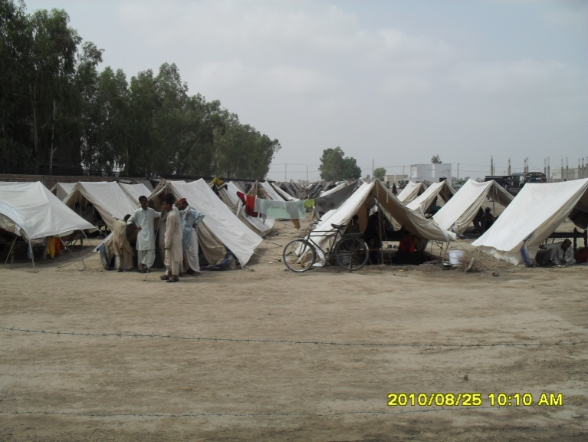
مدیریت بهداشت محیط پناهندگان و یا آوارگان
برنامه ریزی به منظور کنترل عوامل محیطی درراستای کنترل و کاهش بیماریها ومرگ ومیر مرتبط با عوامل محیطی نظیر آب ، پسماند(زباله وفاضلاب) ، مسکن و موادغذایی و... در محل استقرار پناهندگان وآوارگان رامدیریت بهداشت محیط پناهندگان گویند .

Slide 83
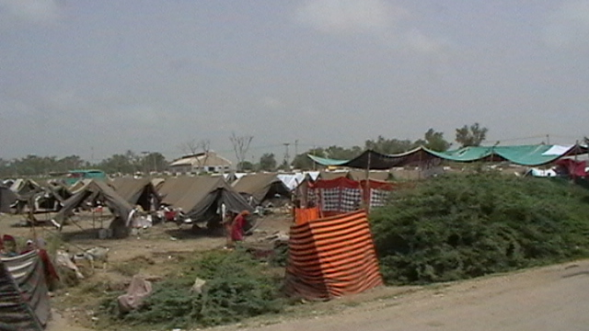
اهداف مدیریت بهداشت محیط پناهندگان ویاآوارگان :
ارزیابی سریع اولیه محیطی (بررسی نیاز اولیه)
کنترل عوامل محیطی بمنظورکنترل وپیشگیری ازبیماریها ومرگ ومیر مرتبط با محیط
برقراری نظام مراقبت محیطی وگزارش دهی
هماهنگی

Slide 84
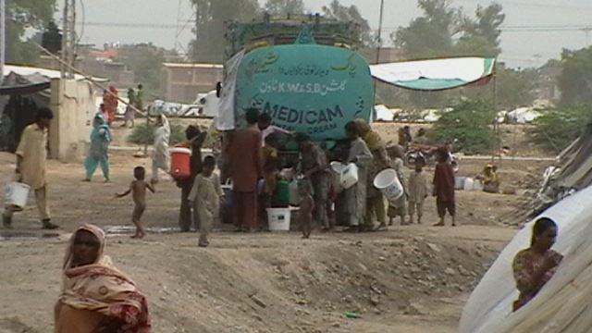
کنترل عوامل محیطی :
کنترل محیط
کنترل محل اسکان
کنترل آب مصرفی وشرب
کنترل جمع آوری ودفع پسماند (زباله وفاضلاب)
کنترل مراکز و اما کن عمومی
کنترل سرویس های بهداشتی
کنترل موادغذایی

Slide 85
کنترل محیطی لیشمانیوز:
کنترل جمع آوری ودفع زباله
کنترل جمع آوری و دفع نخاله های ساختمانی
ازبین بردن محل های زندگی پشه خاکی
سمپاشی درصورت نیاز
استفاده از توری جهت محافظت جمعیت درمعرض خطر

Slide 86
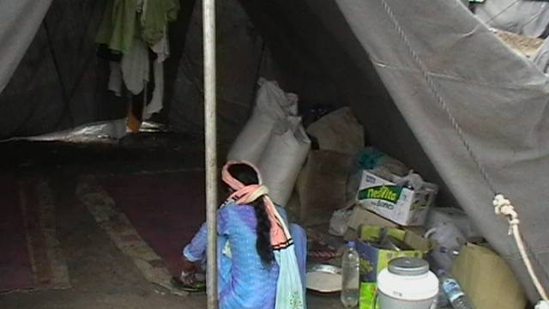
کنترل محیطی مالاریا :
کنترل جمع وآوری ودفع پسماند(زباله وفاضلاب )
آهک پاشی گنداب ها
نفت پاشی گندابها ومردابها
سمپاشی محیط درصورت نیاز
استفاده از پشه بند جهت محافظت جمعیت درمعرض خطر

Slide 89
برقراری نظام مراقبت محیطی :
ثبت کلیه کنترل های عوامل محیطی
ارائه گزارش مستمر (روزانه ویا بعضاًساعتی)
تطبیق موارد کنترل عوامل محیطی با موارد بروزبیماریهای مرتبط به صورت روزانه
تهیه نقشه منطقه
ثبت موارد عوامل محیطی برروی نقشه

Slide 90
هماهنگی :
هماهنگی درون بخشی (بیماریها ، آموزش بهداشت ، اداره نظارت ، اداره امور آزمایشگاههاو...)
هماهنگی برون بخشی (استانداری وفرمانداری ، شهرداری و دهیاری ، آموزش وپرورش ، ستاد تبلیغات ، هلال احمر ، آب وفاضلاب شهری وروستایی ، نیروی انتظامی و...)

Slide 91
مشكلات ناشي از اردوگاههاي چادري
- سرما و گرما
- گردو غبار
- آتش سوزي
- حشرات – جوندگان – گزندگان
- برق گرفتگي
- رطوبت
- تراكم ووسعت
- توالتهاي غير بهداشتي
- فقدان حمام
- مشكلات رواني و بهداشتي
- زباله و آلودگي اردوگاه

Slide 92
فضولات و مواد زائد
مشكلات ناشي از دفع نا صحيح مواد زائد
ايجاد بو و تعفن در محيط اردوگاه
تكثير حشرات و جوندگان بويژه مگس – پشه
آلودگي آب و خاك
افزايش بيماريها ( بويژه بيماريهاي روده اي)
براي دفع فضولات انساني نكات زير بايد مورد توجه قرارگيرد
شرايط فرهنگي ، اجتماعي و مذهبي مردم
وضعيت جغرافياي منطقه ( نوع خاك –سطح آب – بارندگي زياد )

Slide 93

با آرزوی موفقیت

